Slide 1
6.3 TELNET协议
TELNET ( TELecommunication NETwork protocol ) 是一种远程登录协议。用户在本地的某个终端上注册之后，只要在远程机器上拥有帐户，就可以通过本地终端登录到远程机器上工作，就好像使用远程机器的终端一样。TELNET采用客户/服务器模式进行工作，服务器使用众所周知端口23。
由于 TELNET 被设计成可在多种主机环境下运行，就必须兼容现有的各种终端协议。解决的方法是定义一个假想的设备，称为网络虚拟终端 NVT ( Network Virtual Terminal )，使其具有最基本的和共通的终端特性，通信的双方都基于NVT标准进行通信。

Slide 2






Telnet 远程登录
斯坦福大学
苏州大学
Internet
Username: ……
Password: ……
远程终端
(Windows超级终端)
Unix/Telnet
后台服务进程
本地终端
举例： 在Windows命令行下 Telnet 到另一台Unix/Linux机器上，就可以在
Widows命令行屏幕上使用远方Unix/Linux操作系统的命令使用远方的机器。

Slide 3
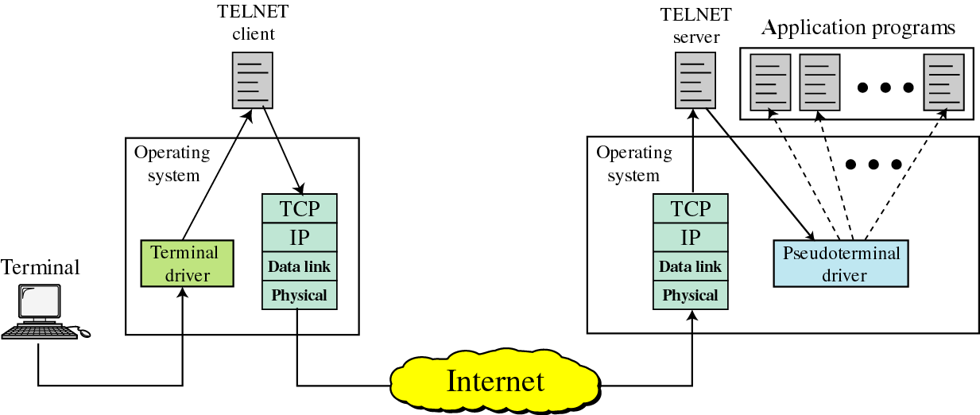
TELNET协议工作流程
进程
进程
OS
↑
格式转换
格式转换
伪终端子进程
远地
格式
仿真终端
将用户请求作为伪终端输入，派生出子进程与客户端交互，子进程接收用户输入，将客户输入的命令传给OS处理，并将处理结果传给用户Telnet进程。
TCP 传输的是NVT格式
本地格式
1. 终端键入字符和命令 → Telnet客户进程 → 转换为NVT格式 → TCP传输NVT格式的字符和命令 →
→ Telnet服务器进程 → 转换为服务器远地格式的字符和命令 → 伪终端→ 派生的子进程 → OS
2. 服务器OS处理, 返回数据→派生的子进程→Telnet服务进程→远地格式结果和响应转为NVT格式 →
→ TCP传输NVT格式响应 → Telnet客户进程 → NVT格式转换为客户本地格式 → 终端显示响应

Slide 4
TELNET选项磋商 **
许多计算机和操作系统上的终端按键控制都有不同的定义，如按下Enter键，不同机器上就会送出CR，LF，CR-LF三种不同控制字符的定义，中断当前操作，也有ctrl-C和ESC等不同定义。选项磋商是让客户和服务器对终端选项特性进行磋商，通过WILL，DO，WONT和DONT四个命令来进行，命令可以由客户和服务器中任一方发起，另一方给予应答。这四个命令功能如下：
WILL： 发送方要求开始一个选项操作；
DO： 发送方要求接收方开始一个选项操作；
WONT：发送方要求禁止一个选项操作；
DONT： 发送方要求接收方禁止一个选项操作；
TELNET协议规定，对WILL和DO命令可以用接受或拒绝作为应答，而对WONT和DONT只能用赞同对方作为应答。

Slide 5
TELNET操作模式 **
半双工：缺省模式，用户在本地输入、回显字符，用户键入的整行数据送远方服务器。
每次一字符(全双工)：用户输入的每个字符都立即被送给服务器，并由服务器回送用户的终端进行回显。特点：全双工通信。缺点：网络流量大，回显延迟长。
每次一行：客户在本地执行所有的编辑和回显功能，并且每次将一个完整的行发送给远方服务器。
行模式：这种模式克服了每次一行模式的所有缺点，只有较新的TELNET实现才支持这种模式。

Slide 6
TELNET内部命令 **
Windows操作系统下：C>telnet [remote-system] [port-number]
Linux操作系统下： #telnet [remote-system] [port-number]
则进入远地终端显示模式，但在两种操作系统下，若仅键入telnet，
则显示telnet>，此时可键入对Telnet的设置命令，可用的命令有：
telnet>
close： 关闭当前连接
display: 显示操作参数
mode ： 逐行方式、字符方式
open ： 与某机连接
quit ： 退出telnet
send ： 传输特殊字符
set ： 置操作参数
status ：显示telnet当前状态
toggle ：触发操作参数
z ： 挂起telnet
? ： 显示帮助信息

